Slide 1
Historia rozkładu
T-Studenta

Slide 2



Od czego się wszystko zaczęło?
Źródła grafiki: http://embruns.net/images/guinness.jpg
http://rhemagroup.kei.pl/brewer_joomla/images/stories/chmiel.png
http://dooktor.pl/image_atta/art/OK1WYHEJT2t079MgHjLVjR108E8dHB.jpg

Slide 3
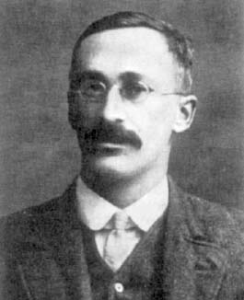
William Sealy Gosset
Studiował chemię
i matematykę (twierdził
że jej nie zna)
Pracował jako piwowar
Znany z umiejętności współpracy z innymi
Źródła grafiki: http://pl.wikipedia.org/wiki/Plik:William_Sealy_Gosset.jpg

Slide 4

R. A. Fisher
Genetyk, ewolucjonista, statystyk
Pracował jako
statystyk
Kłócił się z innymi
statystykami, ale
współpracował z
Gossetem
http://upload.wikimedia.org/wikipedia/commons/4/46/R._A._Fischer.jpg

Slide 5
Browar Guinness zabronił publikować swoim pracownikom prac naukowych
Dlaczego, więc jest to rozkład T-Studenta?
W. S. Gosset stworzył wcześniej rozkład Z

Slide 6
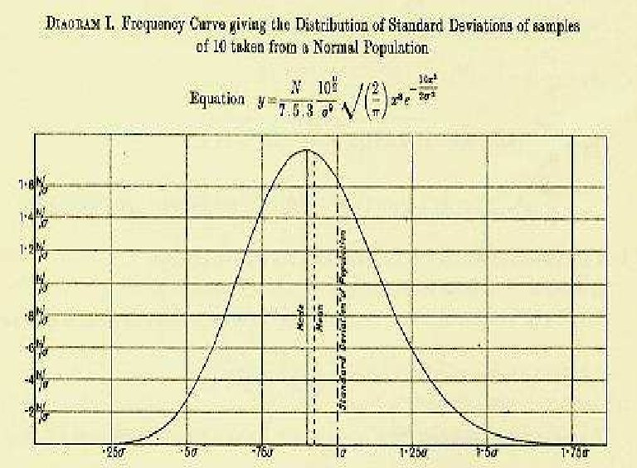
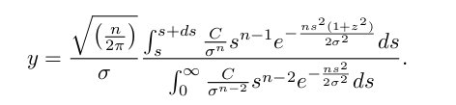
Rozkład Z-Studenta
Dystrybuanta rozkładu Z:
Wykres oraz wzór na dystrybuantę rozkładu zaczerpnięte z pracy W.S. Gosset'a
podpisanej „by Student”.

Slide 7
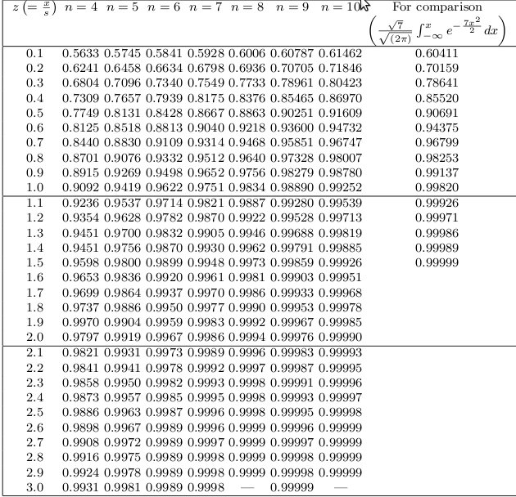
Rozkład Z-Studenta
Tablica zaczerpnięta z pracy W.S. Gosset'a podpisanej
„by Student”

Slide 8
Dziękuję za uwagę!

